Slide 1

Характеристика фондовой биржи в Республике Молдова.
Autor: Studentul grupei IS11Z Nicolai Russu
Conducător știintific: Lilia SCHISELIOV asist. univ.

Slide 2
План презентаций
Введение
Что такое фондовая биржа и ее функций
История Фондовой биржи Молдовы
Подразделения ФБМ
Проведение торгов на ФБМ
Рынок ценных бумаг
Статистика ФБМ

Slide 3

Введение
Инфраструктура фондового рынка сложна и многообразна. Важной её составляющей является рынок ценных бумаг. На данном этапе рынок ценных бумаг в Молдове в большой степени уже сформирован: есть и эмитенты ценных бумаг, многочисленные компании и предприятия, а также государство и муниципальные образования, есть и инвесторы, заинтересованные в наилучшем для себя размещении средств.

Slide 4
Фондовая биржа -
это торговая площадка, на которой продаются и покупаются ценные бумаги, товары, деривативы и другие финансовые инструменты. Она должна обеспечивать справедливую и упорядоченную торговлю, а также эффективное распространение информации о ценах на торгующиеся активы.
Функций фондовой биржы –
Обеспечение ликвидности капитала
Оценка стоимости
Мобилизация избыточных сбережений
Привлечение нового капитала
Иностранный капитал
Контроль над компаниями
Распространение инвестирования

Slide 5

История Фондовой биржи Молдовы
В декабре 1994 года на основании Закона о движении ценных бумаг и фондовых бирж была создана Молдавская фондовая биржа (БФБ), представляющая собой закрытое акционерное общество. В создании биржи приняли участие 34 учредителя - профессиональные участники рынка ценных бумаг. Первые переговоры состоялись 26 июня 1995 года, считающегося днем ​​«рождения» Молдавской фондовой биржи.

Slide 6

Подразделения ФБМ
Департамент листинга, маркетинга и листинга - занимается регистрацией ценных бумаг на фондовой бирже, исследованием и листингом ценных бумаг на фондовой бирже.
Департамент клиринга и расчетов представляет собой совокупность действий, предпринимаемых специализированным Департаментом биржи в целях сбора, проверки, исправления и подтверждения информации о торгах ценными бумагами на Бирже
Департамент надзора за рынком выполняет следующие функции: соблюдение соответствия норм и требований законодательства осуществлению деятельности Биржи и ее Членов
Отдел электронных систем. В функции соответствующего отдела входит надзор и поддержка электронной системы торгов на фондовой бирже.
  В настоящее время в составе Фондовой биржи Молдовы действуют следующие подразделения и отделы:

Slide 7

Проведение торгов на ФБМ
Для проведения торгов биржа использует компьютерную программу АТС (автоматизированная торговая система). АТС функционирует с 10:00 до 15:00 часов с понедельника и до пятницы включительно. Исключение составляют дни, объявленные официально праздничными. Президент биржи вправе изменять расписание работы АТС в случаях, необходимых для успешного проведения торгов на ФБМ.
Биржевая сделка
Биржевая сделка осуществляется на основе поручения, введённого в АТС биржевым агентом от имени члена биржи. Биржевое поручение – это инструкция касательно предложения на покупку или продажу ценных бумаг, обращающихся на бирже, которая передается от имени и на счёт члена биржи или от имени члена и на счёт клиента. Каждое полученное от клиента поручение должно быть немедленно зарегистрировано в реестрах внутреннего использования члена.

Slide 8

Рынок ценных бумаг ФБМ
По виду ценных бумаг, которые находятся в обращении ФБМ, можно выделить следующие категории рынков:
рынок облигаций,рынок акций,рынок варрантов,рынок фьючерсов,рынок конвертируемых акций,опционы.
Также рынок ценных бумаг подразделяется на:
первичный рынок – предназначенный для мобилизации капитала путем реализации новых ценных бумаг;
вторичный рынок – предназначенный для обращения выпущенных ранее ценных бумаг;
совокупный по форме организации оборота рынок – в рамках такого рынка могут осуществлять как биржевые, так и внебиржевые операции с ценными бумагами.

Slide 9
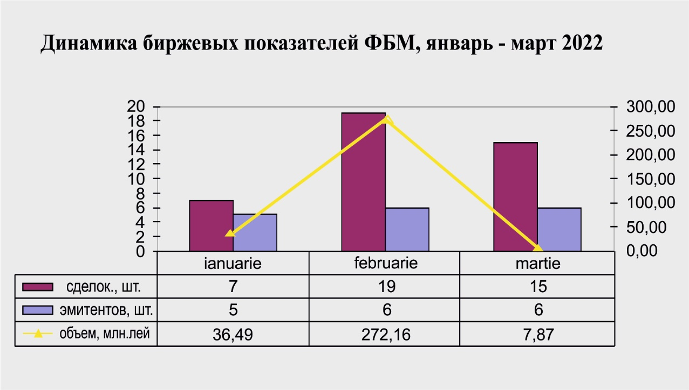
Статистика Фондовой биржи Молдовы за 2022 год

Slide 10
СПАСИБО ЗА ВНИМАНИЕ

